Slide 1
锚点
1. 元素A的id为test
2. 页面上一个链接为<a href=”#test”>link</a>
3. 链接被点击时，页面跳到元素A的位置。
4. 地址栏上显示为地址后面加#test

Slide 2
回复评论的功能
模型：评论(注意to_comment_id)
URL，控制器，上节课已经完成了.
模板（前端）：
逻辑上，参数增加to_comment_id字段
页面上，页面跳转到输入框(锚点)
增加placeholder（data属性）
输入框获取到焦点 (focus(), return false)

Slide 3
事件冒泡机制
Body
span
div
执行本节点回调，执行系统默认效果
button
1. 发生点击（起点）
2. 执行本节点回调
3. 执行系统默认效果

Slide 4
评论的模板展示
1. for循环中的特殊变量
forloop.counter 循环计数 (1-indexed)
forloop.counter0 循环计数 (0-indexed)
forloop.revcounter 循环反向计数 (1-indexed)
forloop.revcounter0 循环反向计数 (0-indexed)
forloop.first 是否是第一个
forloop.last 是否是最后一个
forloop.parentloop 嵌套循环时，这个指的是外层循环
2. {% with comment.to_comment as to_comment %}
{% endwith %}
3. blockquote标签

Slide 5
消息系统
数据模型：UserMessage
URL及控制器
展示消息列表
阅读消息详情
模板
badge
list-group

Slide 6
作业
完成回复评论的功能，注意页面的跳转
添加消息系统，文章/评论被回复，给用户发消息。
额外作业：消息列表点击后的跳转更好的设计，更好的实现

Slide 7
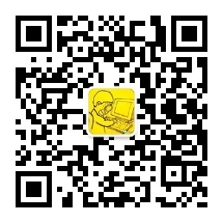
微信公众号：Python程序员

